Slide 1

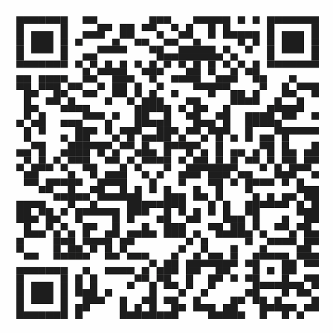

MODIFICHE DI PERCORSO
RAVENNA• Linee 90 - 149
dal 26 maggio al 3 giugno
Informiamo che, per consentire lo svolgimento di lavori stradali, sarà istituito il senso unico di marcia in via Baiona nel tratto e nella direzione dall'ingresso dello stabilimento Marcegaglia alla rotonda degli Ormeggiatori (direzione Ravenna).
Da martedì 26 maggio a mercoledì 3 giugno, le deviazioni di percorso attualmente in vigore per le linee 90 e 149 vengono modificate come segue:
LINEA 90
• in direzione Casalborsetti: raggiunta in via Baiona la “rotonda degli Ormeggiatori” percorre, via Canale Magni – rotonda degli Operai (Alma Petroli) – via Baiona – rotonda degli Ormeggiatori – via Canale Magni – via Baiona direzione Porto Corsini, poi percorso ordinario.
• con le corse delle 6:55-7:27-7:35-17:35 da Ravenna FS per Marina Romea/Casalborsetti: raggiunta in via Baiona la torre del cementificio percorre; via della Gente di Mare – prima traversa (nuovo ingresso per i camion) – percorre la corsia a dx riservata ai camion – raggiunta la zona d’ingresso allo stabilimento Marcegaglia osserva la fermata provvisoria sulla dx – effettua l’inversione di marcia senza accedere all’interno dello stabilimento – via Baiona – via Canale Magni dir. Port Corsini – rotonda degli Operai (Alma Petroli) – via Baiona – Porto Corsini, poi percorso ordinario.
• con le corse delle 16:36-16:25 (Bunge) da Casalborsetti per Ravenna FS: raggiunta in via Baiona la rotonda degli Ormeggiatori percorre – via Baiona dir. Ravenna – via dalla Gente di Mare – prima traversa (nuovo ingresso per i camion) – percorrere la corsia a dx riservata ai camion – raggiunta la zona d’ingresso allo stabilimento Marcegaglia osserva la fermata provvisoria sulla dx – effettuare l’inversione di marcia senza accedere all’interno dello stabilimento – via Baiona – rotonda degli Ormeggiatori – via Baiona dir. Ravenna, poi percorso ordinario.
LINEA 149
• in arrivo e in partenza da Marcegaglia: raggiunta in via Baiona la torre del cementificio percorre; via dalla Gente di Mare – prima traversa (nuovo ingresso per i camion) – percorrere la corsia a dx riservata ai camion – raggiunta la zona d’ingresso allo stabilimento Marcegaglia osserva la fermata provvisoria sulla dx e effettua il (capolinea di fine e inizio-(per Cesena) corsa – effettua l’inversione di marcia senza accedere all’interno dello stabilimento – via Baiona – rotonda degli Ormeggiatori – via Baiona dir. Ravenna, poi percorso ordinario.
Fermate sospese: 1911 (Marcegaglia) - 1914 (Largo Trattaroli) - 1915 (Cementificio) - 1916 (Alma Petroli) in via Baiona direzione Casalborsetti.
Fermate alternative: Servirsi delle fermate poste sul lato opposto in via Baiona in direzione Ravenna, dallo stabilimento Marcegaglia alle ore 7:06-7:41-7:49-17:51 (linea 90) portarsi alla fermata provvisoria posta nella zona d’ingresso “camion” allo stabilimento Marcegaglia in direzione Casalborsettii, alle ore 16:29-17:05 (linea 90) e alle 6:10-14:10-22:10 (linea 149) portarsi alla fermata provvisoria posta nella zona d’ingresso “camion” allo stabilimento Marcegaglia in direzione Ravenna.
www.startromagna.it

